Slide 1
La magia de las tradiciones del mundo hispano
Ratoncito Pérez
Los Reyes Magos
Preparado por Daniela Meza

Slide 2

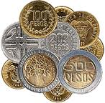
Ratoncito Pérez
los dientes y las monedas

Slide 3
Ratoncito Pérez
El ratoncito Peréz
a) es un juguete famoso
entre los niños hispanos.
b) es el nombre que los
pequeños usan para para
llamar al dentista.
c) es un personaje
fantástico.

Slide 4
Ratoncito Pérez
El ratoncito Peréz
a) se lleva los dientes de los
niños y les deja un regalito.
b) les trae a los pequeños
dientes nuevos a cambio de
una monedita.
c) vende pasta de dientes
para niños.

Slide 5
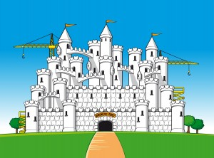
Ratoncito Pérez
Es muy trabajador.
¿Te gusta el castillo?
¿Crees que es fácil
construir un castillo tan grande?
¿Qué ha hecho el ratoncito
para tenerlo?

Slide 6
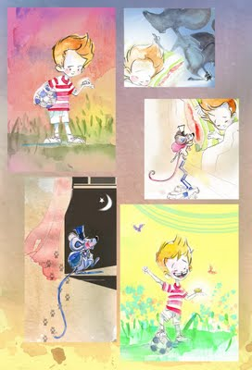
Ratoncito Pérez
Ahora que ya sabes tanto,
a)¿sabes qué le ha pasado
a Juanito?
¿puedes contarlo basándote
en la imagen?
¿Quieres aprender un poco más?
Utiliza la Hoja de trabajo 1.

Slide 7
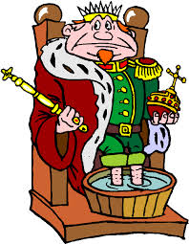
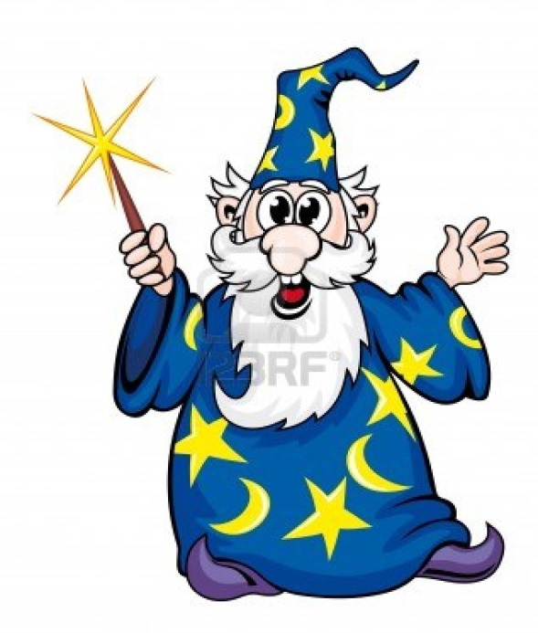
Los Reyes Magos
¿ Sabes qué significan las palabras rey y mago?
Aquí lo tienes:

Slide 8
Los Reyes Magos
Los Reyes Magos son:
a) reyes europeos que se dedican al arte de magia.
b) magos secretos que quieren dominar el mundo.
c) personajes bíblicos.

Slide 9
Los Reyes Magos
Según la Biblia, Los Reyes Magos son:
a) los gobernantes de Jerusalén.
b) pastores que van a saludar al niño Jesús.
c) magos enviados por Dios para proteger al niño Jesús.

Slide 10
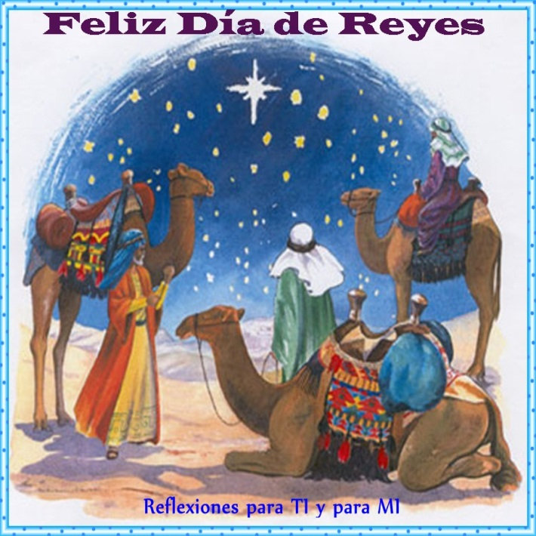
Los Reyes Magos
En el mundo hispano, la fiesta de Reyes es:
a) el 22 de marzo.
b) el 6 de enero, en invierno.
c) el día de cumpleaños del Rey
de España.

Slide 11
Los Reyes Magos
¿Por qué vienen los Reyes Magos?:
a) Para saludar a los hombres llamados Yordán.
b) Para traer regalos navideños a los niños.
c) Para hablar con el Rey de los problemas económicos de España.

Slide 12
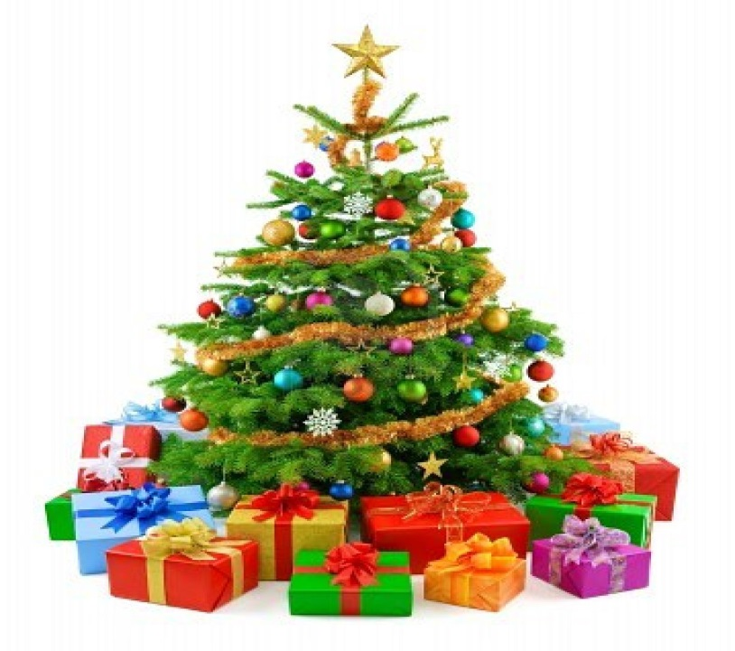
Los Reyes Magos
¡Es verdad! Los niños hispanos reciben más regalos el día de Reyes, 6 de enero, que en Navidad.
Papá Noel es más joven que
Los Reyes, además, es de
“ importacion anglo”.

Slide 13
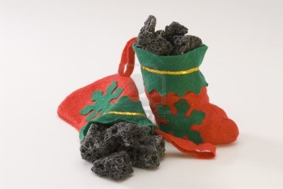
Los Reyes Magos
¿Todos los niños reciben regalos? ¿Y si no se han portado bien?
a) Los niños siempre son buenos y hay regalos para todos.
b) Para los niños ricos hay regalos
y para los pobres hay carbón.
c) Los niños buenos reciben regalos,
y los niños malos reciben carbón.

Slide 14
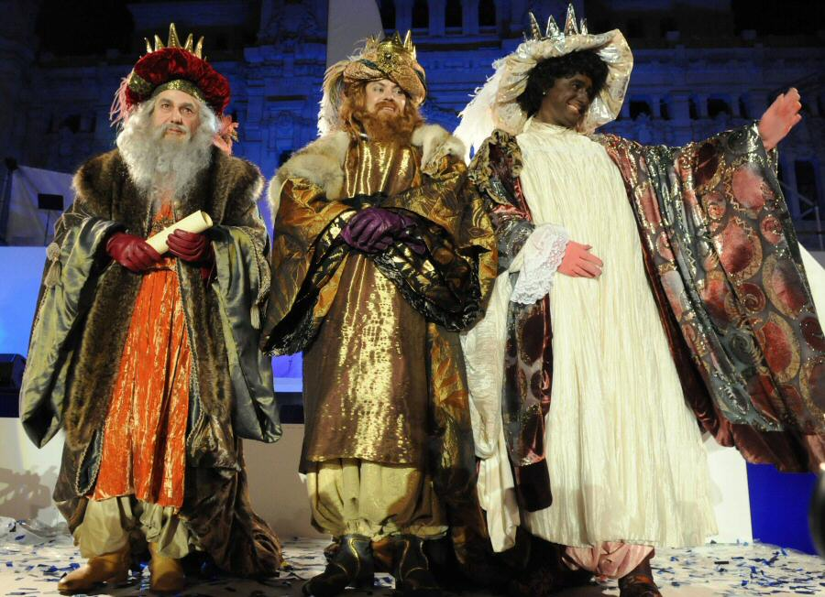
Los Reyes Magos
¿Como vienen los Reyes?
Si quieres saber más, haz los ejercicios de la Hoja de trabajo 2.

Slide 15
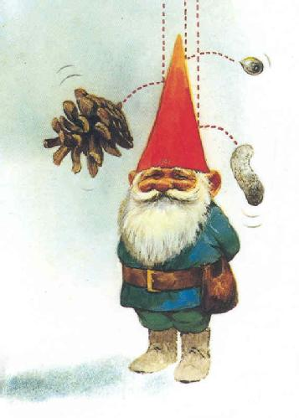
¡La magia de la tradición no se acaba nunca!
¡Gracias por su atención!
Благодаря за вниманието!
Край
Fin
Preparado por Daniela Meza

